Slide 1
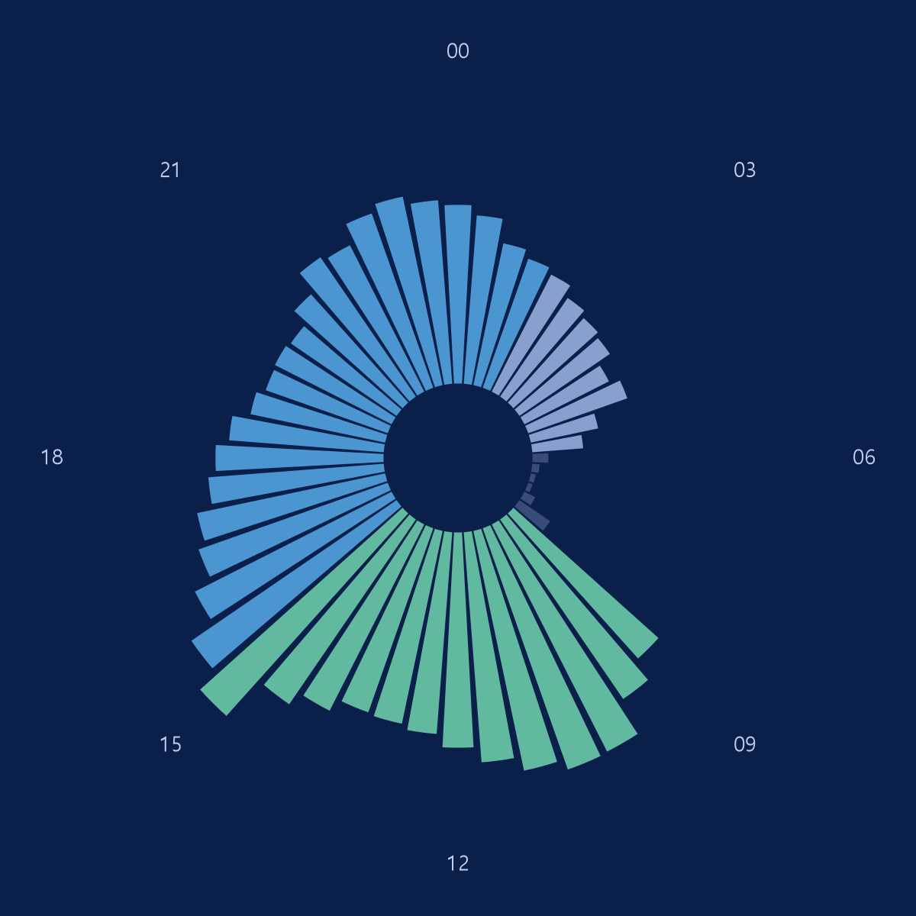
DAWN
Onshore–Offshore
FX Research
Project DAWN
거래시간 확대는 원화 가격발견을 역내로 옮겼는가
2024·2026년 외환시장 구조개선 전후의 역내–NDF 괴리와 가격발견
Research Proposition · 데이터 수집과 EDA 중간 보고 (Gate 1–2)
신승훈
Financial AI Class · Hanyang University
원화 NDF 체결의 24시간 분포
DTCC 신규 체결, 처치 전 서머타임 날의 30분 구간별 하루 평균 (막대 길이 √건수). 06:00–09:00 KST는 거의 비어 있음
OCT 2026
FOR ACADEMIC DISCUSSION ONLY
주간 09:00–15:30
구간A 15:30–02:00
구간B 02:00–06:00
구간C 06:00–09:00

Slide 2
Table of Contents
01
Executive Summary
3
02
Research Overview
4
03
Identification Design
10
04
Data Universe
15
05
EDA Findings
25
06
Analysis Plan
33
07
Appendix
39

Slide 3
Executive Summary
Research at a Glance
24시간 외환시장 전환(2026-07-06)이 역외 NDF와 서울 가격의 괴리를 줄였는지를 같은 시각에 잰 무료 자료로 검증하는 설계를 세웠고, 처치 전 자료만으로 측정 정의를 확정했습니다. 다음 단계는 P2 자료를 열기 전에 주 검정 통계량을 고정하는 것입니다
01 연구 주제
02 데이터
03 EDA 결과 (Gate 1–2)
04 앞으로의 분석
중심 질문: 외환시장 구조개선은 원화 가격이 정해지는 곳을 역외 NDF에서 서울로 옮겼는가
RQ1 괴리: NDF와 서울 선물환의 차이가 줄고 더 빨리 메워지는가
RQ2 가격발견: 밤사이 새 정보가 어느 시장에 먼저 반영되는가
검증 대상 개혁 2건: ① 2024-07-01 02시 연장·RFI, ② 2026-07-06 평일 24시간
무료 출처 15개를 2016년부터 수집·정제 (원본·manifest 보관)
DTCC NDF 체결: 2024-10-09~, 초 단위 시각·가격·만기
KRX 미국달러선물: 주간 15:45, 야간 06:00 종가 (2025-06-09~)
ECOS·KMB: 현물·매매기준율·금리, 1M~1Y 스왑포인트
보조: FRED·뉴욕연은·BIS·대만·필리핀·뉴스·FOMC
주 측정: KRX 야간 종가 ↔ 06:00 직전 60분 DTCC 1M 체결
1M = 만기 25–40일 (원화 체결의 80%), 결제 15일 이상만
경로 B 사전 평균 +24bp, SD 94bp (156일): 야간 괴리가 주간보다 높음
측정 잡음 7bp 대비 신호/잡음 최대 10.8, 2024 처치는 무료 자료로 같은 시각 비교 불가
경로 B 삼중차분: (06:00 괴리 − 15:45 괴리)의 P1_late 대 P2 비교
최소 검출 효과 약 40bp > 사전 평균 24bp → 평균·분산·절댓값 중 주 통계량을 사전 확정
보조: SETAR 복원 속도, NDF 거래활동 DiD, 사건 단위 비교
단말기 확보 시 2024 처치·통화 간 DiD·RQ2 분 단위
Key Numbers
3.99M
8,292건
156일
+24bp
≈40bp
원화 NDF 신규 체결¹⁾
(2024-10 ~ 2026-07)
평일 하루 체결 중앙값
(DTCC 원화)
경로 B 사전 표본²⁾
(P1_late 서머타임)
경로 B 사전 평균
(SD 94bp)
단순 계산 최소 검출 효과³⁾
(평균 차이 기준)
Sources: DTCC PPD, KRX Open API, 한국은행 ECOS, 한국자금중개(KMB), FRED; reports/gates/gate1.md, gate2.md, analysis_decisions.md
Notes: 1) 2026-07-03 이전 체결만 셈 2) P1_late 서머타임 날, KRX 결제까지 15일 이상 3) 양측 5%, 검정력 80%, P2 서머타임 약 53일 가정

Slide 4
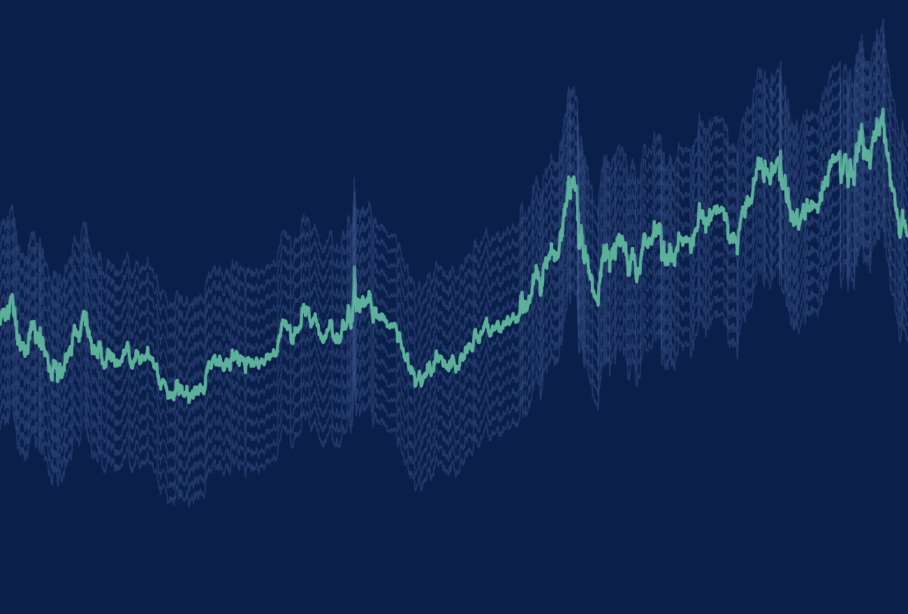
02
Research Overview
시장 배경 · 연구 질문 · 괴리 측정 · 선행연구 · 기여

Slide 5
Research Overview
Onshore Market vs. Offshore NDF
원/달러 가격은 서울 역내시장과 역외 NDF 시장에서 동시에 정해집니다. 한국은 2024년과 2026년 두 차례 서울의 거래시간을 넓혀, 서울이 닫혀 있던 시간의 가격 형성을 역내로 가져오려 했습니다
두 시장의 구조³⁾
원/달러 환율과 구조개선 일정 (월평균, 15:30 종가)
구분 | 서울 역내시장 | 역외 NDF
장소·중개 | 서울외국환중개, 한국자금중개, KRX | 런던·뉴욕·싱가포르 딜러 간·대고객
상품 | 현물환, 선물환·외환스왑, KRX 미국달러선물 | NDF (차액결제 선물환)
결제 | 원화와 달러를 실제로 주고받음 | 원화 없이 (약정환율 − 기준환율) × 명목을 달러로만 정산
기준환율 | — | 서울 매매기준율(MAR)로 확정
거래시간 | 09:00–15:30 → 02:00 (P1) → 24시간 (P2) | 사실상 24시간
참여자 | 국내 은행·외은지점, P1부터 RFI¹⁾ | 해외 은행·헤지펀드·실수요, 국내 은행 참여 가능
무료 가격 자료 | ECOS·KMB(일별), KRX(일별 주간·야간) | DTCC 체결 보고(건별), 뉴스 최종호가
2023-02-07
외환시장 구조 개선방안 발표
02시 연장·RFI·단계적 24시간 예고
2024-07-01
① 거래시간 09:00–02:00, RFI 참여
15:30–02:00(구간A)이 새로 열림
2024-12-03
비상계엄 선포 (22시대)
구간A에 서울이 열려 있던 충격 사례
2025-06-09
KRX 야간 파생시장 18:00–06:00
미국달러선물 야간 거래 시작
2026-07-06
② 평일 24시간 (월 06:00–토 06:00²⁾)
02:00–09:00(구간B·C)이 새로 열림, 공휴일 거래
Sources: 한국은행 ECOS(731Y003), 기획재정부·한국은행 보도자료, KRX 야간 파생시장 안내, Schmittmann & Chua (2020), 강현주 (2026)
Notes: 1) Registered Foreign Institution, 서울 외환시장에 직접 참여하는 등록 해외 금융기관 2) 서머타임 기준, 표준시는 07:00 3) 아시아 신흥국 통화는 NDF 거래량이 역내를 넘는 경우가 많고(Schmittmann & Chua, 2020), 원화는 국내 은행이 NDF에 참여할 수 있어 괴리가 원래 작은 편(Ma, Ho & McCauley, 2004)

Slide 6
Research Overview
Research Questions & Hypotheses
가격이 정해지는 곳이 서울로 옮겨 왔는지는 한 가지 결과로 판단할 수 없습니다. 두 가격의 차이가 줄었는지(RQ1)와 새 정보가 어디에 먼저 반영되는지(RQ2)를 함께 보고, 네 가지 조합 중 어디에 해당하는지로 결론을 냅니다
연구 질문과 가설
결과 조합에 따른 해석 (2×2)
RQ1
괴리 (Basis)
RQ2 ○
서울 선반영 비중 증가
RQ2 ×
서울 선반영 비중 불변
2024·2026년 조치 이후 NDF와 서울 선물환 사이의 괴리가 줄었는가, 그리고 벌어진 괴리가 더 빨리 메워지는가?
RQ1 ○
괴리 축소
가격 결정이 서울로 이동
통합과 주도권 모두 역내로
차이는 줄었지만 정보는 여전히 NDF에 먼저
다음 과제: 참여자 구성(RFI 거래량)
H1a 평균·변동성: 괴리의 평균 크기와 변동 폭이 대조 통화보다 더 많이 줄었다
H1b 무차익 범위: 차익거래가 일어나지 않는 범위(밴드)의 폭이 좁아졌다
H1c 복원 속도: 범위를 벗어난 괴리가 더 빨리 되돌아온다. 이전에 닫혀 있던 야간에 특히 크다
RQ1 ×
괴리 불변
서울이 먼저 반응하나 괴리는 남음
다음 과제: 차익거래 한도(포지션 한도)
거래량만 늘고 가격 결정 구조는 그대로
시간 연장의 효과 제한적
RQ2
가격발견 (Price Discovery)
밤사이 나온 새 정보는 서울 가격과 NDF 가격 중 어디에 먼저 반영되는가? 조치 이후 서울 비중이 커졌는가?
H2a: 구간A에서 서울 선반영 비중이 P1보다 P2에 더 크다
H2b: 구간B에서는 24시간 초기에도 NDF 선반영이 남아 있다 (참여자·거래량 적음)
H2c: 세계 불안기·원화 약세기에는 제도와 무관하게 NDF 비중이 커진다
H2d: 미국 지표·FOMC가 있던 밤에 변화가 더 뚜렷하다
주 가설(사전 지정): 경로 B, 2026 처치, 06:00 KST 괴리 ①, 1M. 나머지 비교는 모두 보조로 묶어 다중검정을 보정
Sources: 연구계획서(금인실_선행연구.docx) 1·3·4장, analysis_decisions.md v0
Notes: 구간A 15:30–02:00, 구간B 02:00–06:00 KST. H1a는 대조 통화가 필요해 단말기 자료가 들어와야 검정 가능

Slide 7
Research Overview
Measuring the Onshore–NDF Basis
괴리는 같은 시각의 NDF와 서울 선물환 가격 차이를 연율 금리(bp)로 바꾼 값입니다. 거래시간 확대가 줄일 수 있는 것은 역내외 분단에서 생기는 부분(①)이므로 ①을 분석 대상으로 삼습니다
정의와 분해
왜 '같은 시각' 가격이어야 하는가
원화 내재금리¹⁾ i^{X} = [ F^{X} / S · (1 + r_{USD}·d/360) − 1 ] · 365/d , X ∈ {NDF, on}
괴리 ① i^{NDF} − i^{on} ≈ (F^{NDF} − F^{on}) / S · 365/d
괴리 ② i^{on} − r_{KRW} (서울 안의 스왑 내재금리와 원화 금리 차이)
구현 basis_bp = (F_ndf − F_on) / F_on × 365 / D × 10⁴ , D = KRX 결제일까지 일수
시차가 있는 짝(뉴스 NDF 뉴욕 마감 ↔ 전날 15:30 서울 종가)은 그 사이 현물 변동이 그대로 괴리에 섞임
연율 환산(×365/d) 때문에 만기가 짧을수록 잡음이 커짐: 15시간 시차의 잡음은 1M 약 490bp, 3M 약 160bp²⁾
같은 시각 짝의 측정 잡음은 4–22bp³⁾ → 기대 괴리(수십 bp)를 가릴 수 있는 것은 같은 시각 짝뿐
NDF 내재금리
① 역내외 분단
NDF와 서울 선물환이 나뉘어 생김. 서울이 닫힌 동안 딜러가 역내 헤지를 못 하는 위험 → 거래시간 확대가 줄일 수 있는 부분 = 분석 대상
서울 스왑 내재금리
② 서울 달러 조달
국내 은행이 달러를 빌리기 어려울 때 커짐(Baba & Shim, 2010) → 통제 대상. 단, ①과 스왑 내재금리를 공유해 '나쁜 통제'가 될 수 있음
서울 원화 단기금리
금리 단위로 재는 이유: 환율 수준이 다른 통화(원화 1,400원대, 대만달러 30대)를 같은 기준으로 비교 가능 (Ma et al., 2004; Hutchison et al., 2012)
Sources: 연구계획서 3.2절, docs/1_plan.md.md 6.3절, src/features/basis.py, reports/tables/T04_noise_floor.csv
Notes: 1) 달러 ACT/360, 원화 ACT/365, d는 결제일까지 일수 2) 15시간 동안 현물이 0.4% 움직이는 경우의 연율 환산(계획서 예시) 3) 처치 전 P1_late 측정 잡음(NDF 표준오차와 역내 쪽 잡음의 합)

Slide 8
Research Overview
Literature Benchmark
가장 가까운 선행연구는 2024년 조치의 변동성 효과만 봤습니다. 2026년 24시간 전환이 괴리와 가격발견에 준 효과는 아직 검증되지 않았으므로, 각 연구에서 측정·추정 방법을 가져오고 한계를 보완합니다
 | 연구 | 대상·방법 | 핵심 결과 | 이 연구가 가져오는 것 / 보완하는 것
RQ1 괴리 | Ma, Ho & McCauley (2004) | 아시아 6개 NDF 통화, NDF 내재금리와 역내 금리 차이 | 원화는 예외적으로 역내외 차이가 작음 | 괴리를 금리 단위로 잼. 효과는 평균보다 야간·복원 속도·꼬리에 나타날 것으로 봄
 | Hutchison, Pasricha & Singh (2012) | 인도 3M NDF, SETAR로 무차익 범위·복원 속도 | 범위 폭은 거래비용과 규제가 결정 | H1b·H1c 방법. 범위 비교 전 선형성 검정(Hansen, 1996) 추가
 | Funke, Shu, Cheng & Eraslan (2015) | 위안화 CNH–CNY 차이, 확장 GARCH | 유동성은 수준을, 위험회피는 흔들림을 설명 | 괴리의 수준과 흔들림을 따로 분석
 | Du, Tepper & Verdelhan (2018) | 주요 통화 금리평형 괴리 | 분기말마다 괴리 확대 (은행 자본 규제) | 분기말 표시 변수. 연말·일본 회계연도 말 구분
 | 강현주 (2026) | 2024 연장의 변동성 효과, 분절회귀 | 개장 갭 변동성 52.6% 감소, 대만달러 단독 대조군 실패 | 결과 재현으로 파이프라인 검증. 2026 처치와 괴리가 새 기여
RQ2 가격발견 | 빈기범·이상민·이원섭 (2016) | 역내 현물·선물환과 NDF, IS | 서울이 가격발견을 주도 | 시간대·기간별로 나눠 재적용, IS 대신 ILS
 | Schmittmann & Chua (2020) | 아시아 NDF, 코로나19 구간 | 시간대를 맞추면 영향은 양방향 | 같은 시각 비교 원칙: 06:00 동시 스냅샷, 서머타임 실험
 | Behera et al. (2022); Goyal et al. (2013) | 인도 역내·NDF, VECM·GARCH | 불안기·약세기에는 NDF가 앞섬 | 불안기와 평소를 나눔(H2c), 정의는 결과 전에 확정
방법론 | Putniņš (2013) | IS·CS 결합 지표 ILS | 두 시장 잡음 크기가 달라도 선반영 시장 판별 | RQ2 주 지표 (NDF 호가 대 서울 체결가)
 | Roth et al. (2023); Conley & Taber (2011) | 이중차분 점검·소수 처치 추론 | 사전추세 통과가 평행추세를 보장하지 않음 | 처치 통화가 하나 → 순열 추론, 민감도 분석
Sources: 연구계획서 5장·7장, docs/1_plan.md.md 0.2절 (서지·링크는 Appendix)
Notes: SETAR = 임계값 자기회귀, ILS = 정보선도지분(Information Leadership Share), IS = 정보공헌도, CS = 요소공헌도

Slide 9
Research Overview
Contribution & Expected Mechanism
이 연구의 기여는 24시간 전환의 첫 평가라는 점과, 조치마다 새로 열린 시간대가 다르다는 사실을 이용해 대조 통화에 덜 기대는 원화 내부 식별을 한다는 점입니다
1
24시간 전환의 첫 평가
2
시간대별 처치로 원화 내부 식별
기대 효과가 나타날 곳
2026-07-06 전환의 효과를 변동성이 아니라 괴리와 가격발견으로 평가. 강현주(2026)는 2026년 자료를 기대 효과 때문에 제외
2024 조치는 15:30–02:00, 2026 조치는 02:00–09:00을 엶. 같은 날 '새로 열린 시간대 − 주간' 괴리를 비교해 원화 공통 충격 상쇄
메커니즘: 원화는 원래 괴리가 작음. 남는 괴리는 서울이 닫힌 동안 딜러가 NDF 포지션을 역내에서 헤지하지 못하고 위험을 떠안는 데서 생김
거래시간이 늘면 바로 헤지할 수 있으므로, 효과는 평균보다 다음 세 곳에 먼저 나타날 것:
  새로 열린 시간대의 괴리
  범위를 벗어난 괴리의 복원 속도
  불안기의 꼬리
그래서 가설의 무게를 H1a(평균)보다 H1c(야간 복원)와 경로 B에 둠
효과 없음이 나와도: 최소 검출 효과를 함께 보고해 '있다면 최대 몇 bp 이하'라는 상한을 남김
3
같은 시각 가격으로 잰 괴리
4
사건 단위 자연실험
KRX 야간 마감 06:00 KST = 뉴욕 마감 17:00 EDT. 표준시의 1시간 시차로 시차 잡음의 크기도 직접 측정
같은 뉴스가 기간에 따라 서울이 닫힌/열린 시간에 떨어짐: 미국 지표는 P1부터, FOMC는 P2부터 서울이 열려 있음¹⁾
5
통합(RQ1)과 주도(RQ2)의 2×2 해석
6
해외 사례와의 비교
선행연구는 대체로 한쪽만 봄: 빈기범 외(2016)는 가격발견만, Ma et al.(2004)는 괴리만
인도 2020년 조치(거래시간 확대 + 국내 은행 NDF 참여)는 한국 2024년 조치와 구조가 같아 비교 기준이 됨
Sources: docs/1_plan.md.md 0.1·0.5절, IMF (2024), Kumar & Rituraj (2020) 재인용
Notes: 1) 미국 지표 08:30 ET = 21:30/22:30 KST, FOMC 성명 14:00 ET = 03:00/04:00 KST (서머타임/표준시)

Slide 10
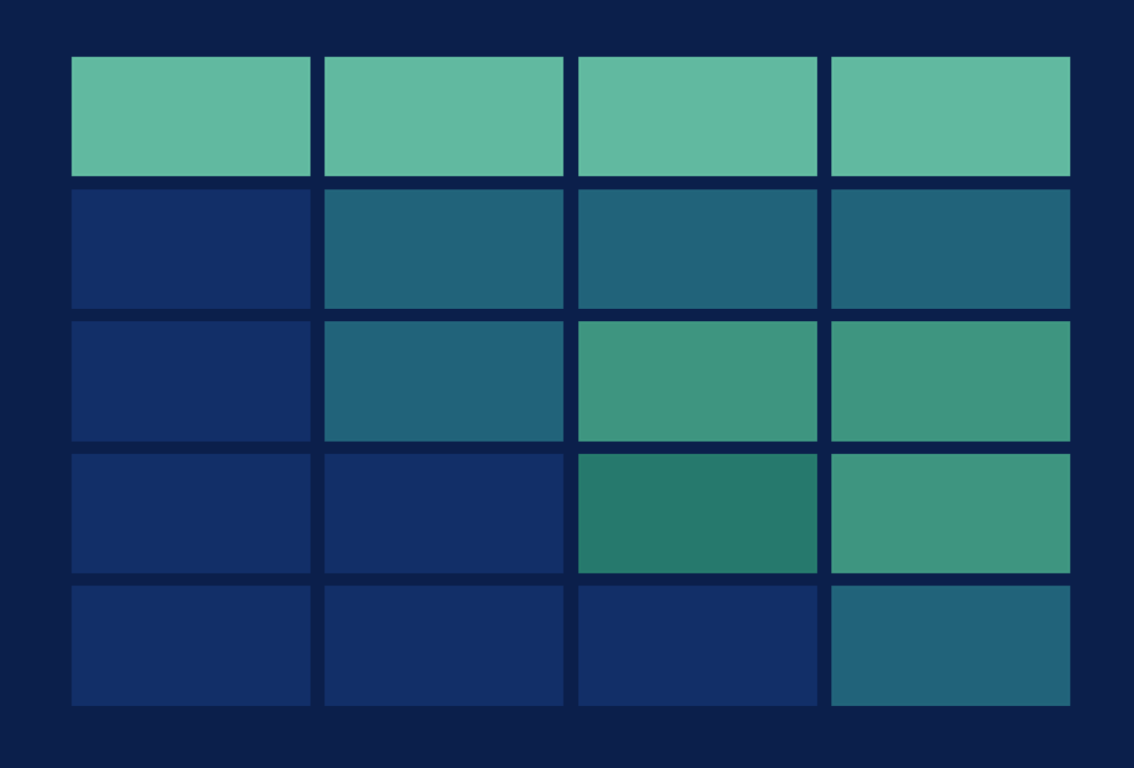
03
Identification Design
처치 지도 · 식별 경로 · 같은 시각 짝짓기 · 주의할 점

Slide 11
Identification Design
Time-Zone × Period Treatment Map
두 조치가 서울에 새로 연 시간대가 서로 다르다는 점이 식별의 핵심입니다. 줄곧 열려 있던 주간(09:00–15:30)은 원화 내부의 대조 시간대가 됩니다
역내에서 거래할 수 있는 상품 (KST) | P0 | P1 (2024-07-01~) | P1_late (2025-06-09~) | P2 (2026-07-06~) | 이 시간대의 역할
09:00–15:30 | 현물·선물 | 현물·선물 | 현물·선물 | 현물·선물 | 줄곧 열림 → 원화 내부 대조 시간대
15:30–18:00 | — | 현물 | 현물 | 현물 | 2024 처치
18:00–02:00 | — | 현물 | 현물 + 선물 야간 | 현물 + 선물 야간 | 2024 처치(현물), 2025 처치(선물)
02:00–06:00 | — | — | 선물 야간 | 현물 + 선물 야간 | 2025·2026 처치
06:00–09:00 | — | — | — | 현물 | 2026 처치
하루 24시간 지도 (KST, 서울 개장 09:00 기준)
09:00
12:00
15:00
18:00
21:00
00:00
03:00
06:00
09:00
주간
구간A 15:30–02:00
구간B 02:00–06:00
구간C 06:00–09:00
15:30 서울 종가
15:45 KRX 주간 마감
21:30/22:30
미국 지표 (08:30 ET)
03:00/04:00
FOMC 성명
07:00 뉴욕 마감
(표준시)
18:00 KRX 야간 개장
02:00 P1 서울 마감
(ECOS 종가)
06:00 KRX 야간 마감 =
뉴욕 17:00 EDT
해석 주의: 2025-06-09 KRX 야간 개장도 야간 시간대의 처치. 06:00 KRX 기반 괴리의 P1_late 대 P2 비교는 '선물 야간이 이미 열린 상태에서 현물을 24시간으로 연 추가 효과' = 야간 개방 전체 효과의 하한
Sources: docs/1_plan.md.md 0.3·4장, config/events.yaml, KRX 야간 파생시장 안내
Notes: KRX 주간은 08:45–15:45라 경계가 조금 다름(단순화). 뉴욕 마감과 FOMC는 서머타임/표준시 KST 시각. P0 2022-07-01~2024-06-28, P1 2024-07-01~2026-07-03, P1_late 2025-06-09~2026-07-03, P2 2026-07-06~

Slide 12
Identification Design
Three Identification Paths
대조 통화의 평행추세에 기대는 이중차분(경로 A)만으로는 강현주(2026)처럼 비교가 무너질 수 있습니다. 그래서 하루 안의 시간대 차이를 쓰는 원화 내부 삼중차분(경로 B)을 주 경로로 둡니다
경로 | 비교 | 필요 자료 | 무료 자료로 | 역할
A. 통화 간 이중차분 | 원화 − 대조 통화(TWD·IDR·PHP·INR), 조치 전후 | 원화·대조 통화 NDF, 각국 역내 선물환 | 불가 (단말기) | H1a
B. 원화 내부 시간대 삼중차분 | (새로 열린 시간대 괴리 − 주간 괴리), 조치 전후 | 같은 날 두 시점의 같은 시각 괴리 | 2026 처치 가능 | 주 가설
C. 사건 단위 비교 | 같은 종류의 사건, 서울 열림 대 닫힘 | 사건 전후 가격 (일별 근사 / 분 단위) | 일별 근사만 | H2d 강화
주 가설: 경로 B, 2026 처치
단말기²⁾ 유무에 따라 말할 수 있는 것
Y_{t} = b_{06:00}(t) − b_{15:45}(t)
효과 = E[ Y | P2 ] − E[ Y | P1_late ] (서머타임 날끼리)
분석 | 단말기 있음 | 없음 (현재)
2026 처치, 06:00 괴리 (P1_late 대 P2) | 가능 | 가능
2026 처치, 경로 B 삼중차분 | 가능 | 가능 (E1·E2 확인)
2024 처치, 괴리 | 가능 | 시차 근사뿐
통화 간 이중차분 (경로 A) | 가능 | 불가
RQ2 분 단위 가격발견 | 가능 | 코드 개발만
사건 단위 일별 근사 (경로 C) | 가능 | 가능
06:00은 2026 조치로 새로 열린 시간대(구간B 끝), 15:45는 줄곧 열려 있던 주간¹⁾
하루 안의 차이라 원화에만 생긴 공통 충격(달러 조달, 국민연금 외환스와프, WGBI 자금 유입)이 상쇄됨
추론: 처치 단위가 하나 → HAC·블록 부트스트랩, P1_late 안의 가짜 시행일(순열)
Sources: docs/1_plan.md.md 0.3·0.4절, analysis_decisions.md v0·v1
Notes: 1) b는 같은 fx_date의 괴리 ①(bp). 주간 쪽은 E2에서 15:30(ECOS+KMB) 대신 15:45 KRX 주간으로 확정 2) Bloomberg·LSEG·연합인포맥스

Slide 13
Identification Design
Same-Time Price Pairing
KRX 야간 마감(06:00 KST)은 서머타임 기간에 뉴욕 마감(17:00 EDT)과 정확히 겹칩니다. 이 짝을 주자료로 삼고, 시차가 있는 짝은 근사로만 씁니다
짝짓기 후보 다섯 가지
서머타임 실험: 창의 기준 시각 (F02)²⁾
후보 | 짝 | 시차 | 가능 기간 | 쓰임
(a) | 뉴스 NDF 뉴욕 마감 ↔ 전날 15:30 종가 + 스왑포인트 | 14.5–15.5시간 | P_pre–P2 | 근사 (보조)
(b) | 뉴스 NDF 뉴욕 마감 ↔ 02:00 종가 | 4–5시간 | P1 | 근사
(c) | DTCC 15:30 ±5분 ↔ 15:30 종가 + KMB | ±5분 | 2024-10~ | 주간 보조
(d) | KRX 야간 종가 ↔ 06:00 직전 DTCC 체결 | 서머타임 0 | 2025-06-09~ | 주자료
(e) | DTCC 체결 ↔ 같은 분 현물 (1분봉) | 약 1분 | 1분봉 누적분 | RQ2 개발
E2 결정: 뉴스 최종호가 대신 DTCC 체결을 06:00 직전 60분으로 모아 씀(체결 수가 많고 시각이 정확함)
ECOS 종가(0000013)는 P1 02:00 → P2 06:00로 기준 시각이 바뀜 → 기간 비교에는 쓰지 않음
표준시에 창을 뉴욕 마감(07:00)에 맞추면 SD가 117bp, KRX 마감(06:00)에 맞추면 79bp
→ 창은 KRX 마감에 맞춤. 이렇게 하면 표준시 SD가 서머타임(90bp)보다 크지 않아 1시간 시차 문제가 사라짐
그래도 주 비교는 v0대로 서머타임끼리(사후에 바꾸지 않음), 표준시 P2는 보조 분석
서머타임과 1시간 시차¹⁾
■ 06:00 직전 60분 NDF 창
서머타임
KRX 마감 = 뉴욕 마감 06:00
표준시
뉴욕 마감 07:00
05:00
06:00
07:00
08:00
Sources: docs/1_plan.md.md 6.2절, reports/tables/E2_dst_experiment.csv, reports/figures/F02_dst.png
Notes: 1) 미국 서머타임: 3월 둘째 일요일~11월 첫 일요일 2) P1_late 표준시 구간 62일, 같은 날짜·같은 방식으로 NDF 창의 끝만 바꿈. 처치 전 자료만 사용

Slide 14
Identification Design
Key Pitfalls & Safeguards
결과를 보고 정의를 고르는 일, 기간마다 다른 측정 도구, 서머타임 불일치가 이 연구에서 가장 위험한 오류입니다. 각 위험마다 설계 단계에서 막는 장치를 두었습니다
# | 위험 | 왜 문제인가 | 이 연구의 대응
1 | 결과를 보고 정의 고르기 | 창 폭·만기·이상치 규칙을 결과에 맞춰 고르면 거짓 유의성 | 처치 전 자료로만 정의 확정, analysis_decisions.md에 날짜와 함께 커밋. P2 괴리는 코드에서 계산 자체를 막음(end 인자)
2 | 기간마다 다른 측정 방식 | 잡음이 큰 방식 → 정밀한 방식으로 바뀌면 효과가 없어도 흔들림이 '감소' | 측정방식×기간 가용표(T00)에서 양쪽에 같은 방식이 있는 비교만 허용
3 | 서머타임·표준시 혼합 | 표준시에는 06:00 짝에 1시간 시차, P2는 지금 서머타임뿐 | 주 비교는 서머타임 표본끼리, 표본 종료일 사전 고정
4 | 처치 통화가 하나 | 군집 수가 적어 일반 군집 표준오차 무효 | HAC·블록 부트스트랩, 순열 추론, Conley & Taber (2011)
5 | 나쁜 통제 ② | ①과 스왑 내재금리를 공유해 기계적 음의 상관, 조치의 결과일 수도 | 주 사양은 외생 달러 조달 지표(CP 3M − T-bill, SOFR − T-bill), ②는 강건성
6 | 정보 시점 (미래 정보) | 날짜만으로 합치면 괴리를 잰 시각 뒤의 값이 섞임 | 06:00 괴리엔 같은 날 미국 마감값, 15:45 괴리엔 전날 미국 마감값
7 | 측정 도구 자체의 변화 | P2에 KRX 야간 유동성이 바뀌면 괴리 변화와 섞임 | 야간 거래량·고저폭을 공변량으로, P1_late 대 P2 비교 (E5)
8 | 예고 효과·동시 충격 | 2023-02 발표, WGBI 편입, 비상계엄·관세 충격 | 예고 구간 표시, 충격 더미, 구간 제외 민감도
9 | 다중검정 | 가설×만기×방식이면 검정이 수십 개 | 주 가설 하나 사전 지정, 나머지는 보조로 보정
Sources: docs/1_plan.md.md 6.0·6.6절, analysis_decisions.md, src/features/basis.py (end 인자)
Notes: 측정오차는 AR 계수를 0 쪽으로 끌어내려 복원이 실제보다 빠르게 보이게 함 → 앞 기간만 잡음이 큰 방식이면 H1c에 불리하게 편향

Slide 15
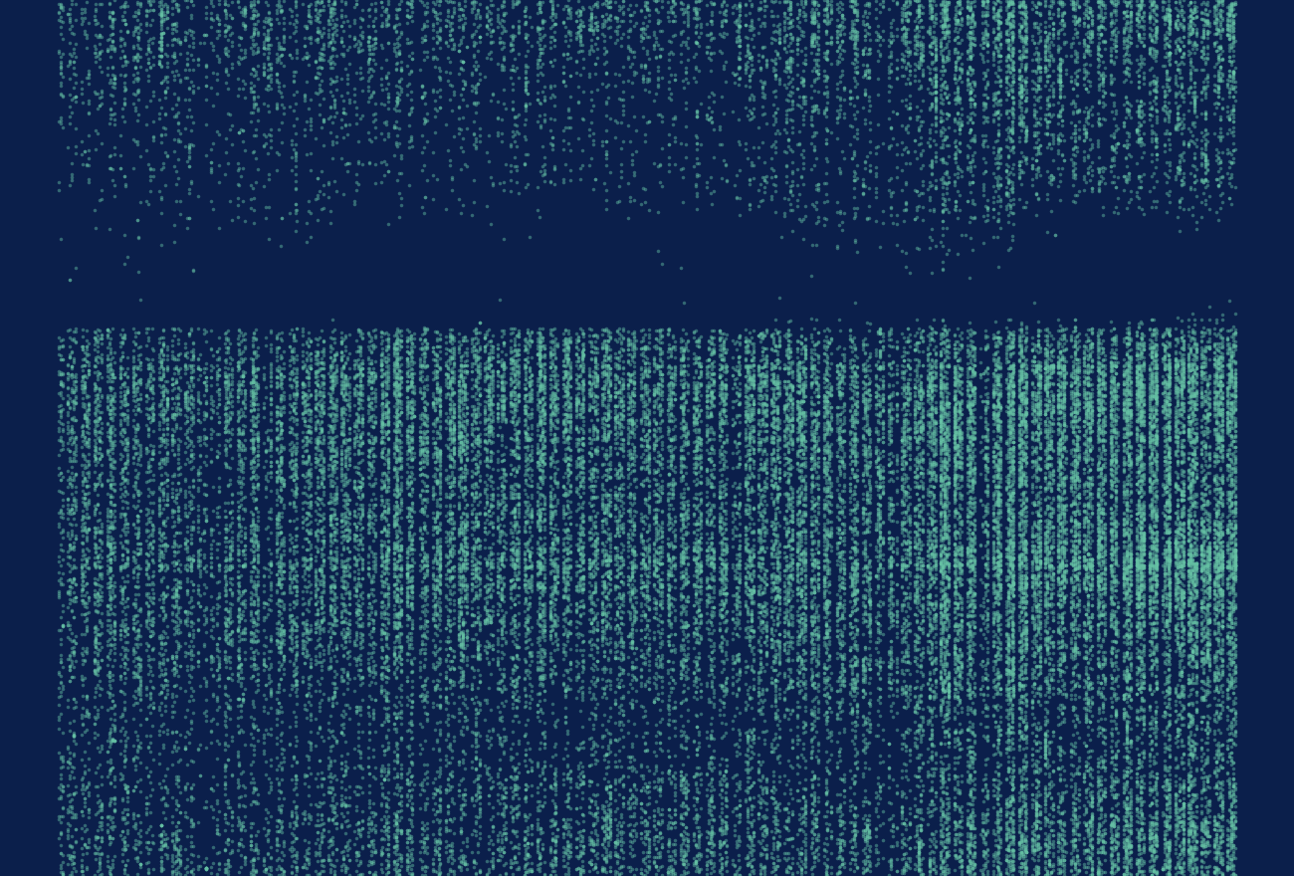
04
Data Universe
수집한 데이터 · 핵심 자료 3종 · 통제·대조군 · 커버리지 · 정제 파이프라인

Slide 16
Data Universe
Data Sources at a Glance
무료로 구할 수 있는 출처 15개를 2016년부터 받았습니다. 괴리의 NDF 쪽은 DTCC, 역내 쪽은 KRX·ECOS·KMB가 맡고, 나머지는 통제변수·대조 통화·이벤트·검증에 씁니다
구분 | 출처 | 내용 | 기간 | 규모 | 기준 시각 | 역할
핵심 NDF | DTCC PPD | NDF 체결 건별: 체결 시각(UTC 초)·가격·명목·만기, 원화+대조 통화 4개 | 2024-10-09~ | 1,455만 건 | 체결 시각 | 괴리 ①의 NDF 쪽 가격, 거래활동
핵심 역내 | KRX Open API | 미국달러선물 주간·야간 일별 OHLC·거래량·미결제, 근월·원월 | 2010-01~ (야간 2025-06-09~) | 94,424행 | 15:45 / 06:00 | 괴리 ①의 역내 쪽 가격
핵심 역내 | 한국은행 ECOS | 원/달러 시·고·저·15:30 종가·종가, 매매기준율, 대조 통화, KOFR·CD·통안·콜 | 2016-01~ | 14개 시리즈 | 15:30, 종가 02:00→06:00 | 현물, NDF 정산 기준가, 원화 금리
핵심 역내 | KMB 스왑·외환 | 1M~1Y 스왑포인트 BID/OFFER(전), 총거래금액 | 2023-10-12~ | 736 / 733일 | 미확인 | 만기 환산, 15:30 괴리, 유동성
검증 | 뉴스 NDF (네이버) | 'NDF 1개월물 최종호가', 서울외국환중개 1M 스왑포인트 | 2021-10~ (주로 2025~) | 305일 | 뉴욕 마감 | 기준 시각·스왑 출처 검증
통제 | FRED · 뉴욕연은 · CBOE | VIX, 광의 달러지수, 미2년물, T-bill 4주·3M, CP 3M, SOFR, EFFR | 2016-01~ | 35,783 / 4,834 | 미국 일별 | 달러 금리, 통제, 스트레스 정의
대조 | BIS · 대만 CBC · 필리핀 BAP | 일평균 환율·정책금리, 대만 은행간 종가·콜금리, USD/PHP OHLC | 2008~ / 2021~ | 4,664 / 1,344 등 | 현지 종가 | 대조 통화 역내 가격·금리
이벤트 | Fed FOMC · 네이버 · GDELT | 성명 발표 ET·KST, 기사 제목·요약·발행 시각 | 2016~2027 / 최근 | 97 / 9,887 | 14:00 ET | 이벤트 달력, H2d 라벨링
보조 | yfinance | 5개 통화 1분봉(30일 롤링)·5분·1시간봉 | 2026-09-13~ | 73,360 | 합성 호가 | RQ2 코드 개발용
Sources: docs/2_data_overview.md 1장, reports/tables/cleaning_log.csv, manifest.csv
Notes: 행 수는 정제 후 기준(DTCC는 5개 통화 NDF 신규 체결). 모든 원본은 받은 그대로 보관하고 url·받은 시각·sha256·행 수를 manifest에 기록

Slide 17
Data Universe
Core Data ① DTCC NDF Trade Reports
DTCC 공개 체결 보고는 미국 보고 대상 NDF 체결을 초 단위로 담고 있어, 무료로 같은 시각의 NDF 가격을 만들 수 있는 유일한 경로입니다
어떤 데이터인가
원화 1M 체결의 하루 분포 (30분 구간, 처치 전)²⁾
CFTC 스왑 데이터 저장소의 공개 체결 보고(PPD). 외환 파생 체결의 시각(UTC 초)·가격·명목·만기·플랫폼·청산 여부
하루 파일은 누적 보고서(111열): 신규 체결과 과거 거래의 종료·정정·오류 취소·압축·경개가 섞여 있음
수집: 2024-10-09 ~ 2026-10-10, 733개 파일, 빠진 날 없음¹⁾
한계: 미국 보고 대상 거래만, 명목 상한('+')·반올림, 호가가 아니라 체결
핵심 수치와 역할
원화 NDF 신규 체결 (처치 전) | 3,986,469건
평일 하루 체결 중앙값 / 10분위 | 8,292건 / 4,815건
만기 중앙값, 25–40일 비중 | 34일, 80%
15:30 ±5분 / 15:45 ±5분 1M 체결 (P1_late 중앙) | 155건 / 91건
뉴욕 마감 전 30분 1M 체결 (P1_late 중앙) | 11건
역할 | 괴리 ①의 NDF 쪽 가격, 대조 통화 4개로 거래활동 DiD
09–17시에 가장 많고 21–01시가 다음. 06:00–09:00 KST는 거의 빔 → 06:00 짝의 NDF 값은 마감 직전 창으로 만들어야 함
서머타임에 따라 뉴욕 마감 직후의 공백이 1시간씩 이동
Sources: DTCC Public Price Dissemination (CFTC cumulative FOREX reports), reports/tables/E1_krw_slot_profile_pre.csv, E1_krw_window_counts.csv
Notes: 1) 서버가 최근 약 2년치만 남기는 롤링 보관이라 즉시 전량 백필하고 매일 수집 2) 2024-10-09~2026-07-03, 신규 체결·1M·이상가격/패키지/가격 점검 실패 제외

Slide 18
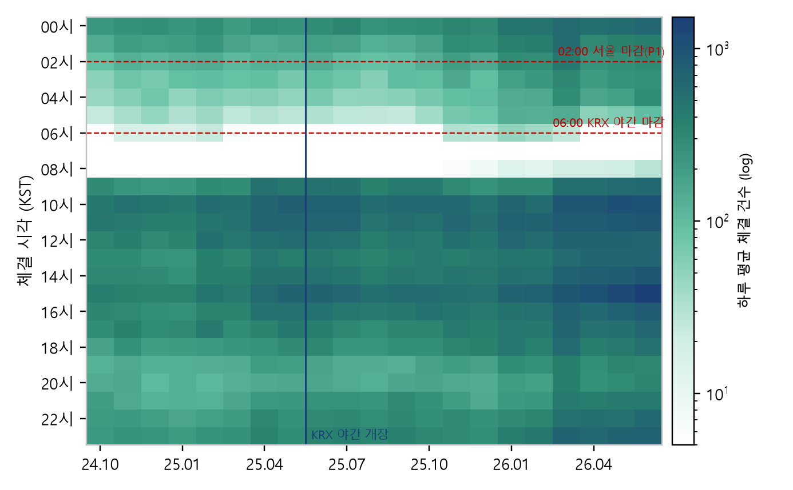
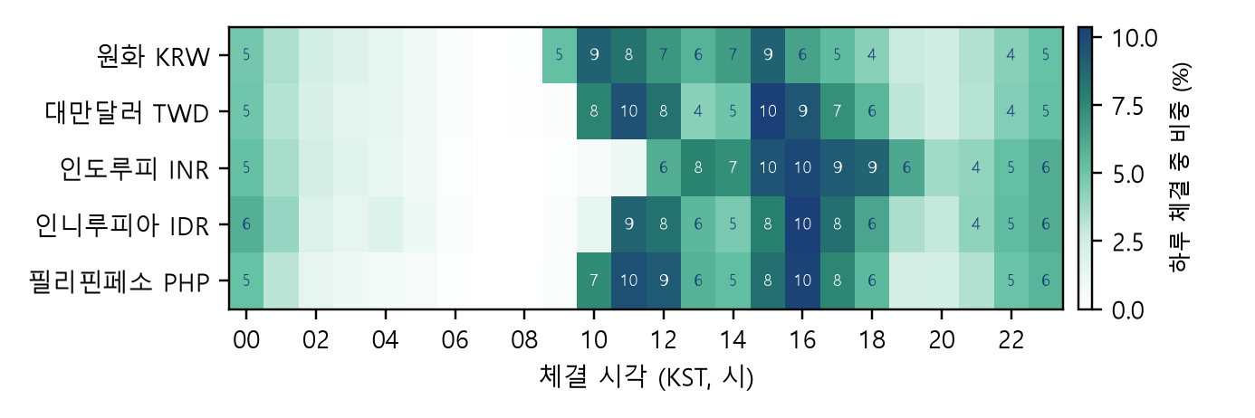
Data Universe
NDF Trading Activity Heatmaps
원화 NDF는 서울 주간에 가장 두텁고 02:00–06:00에는 얇아집니다. 대조 통화도 같은 형식으로 들어 있어, 24시간 전환 뒤 새로 열린 시간대의 NDF 거래 비중 변화를 통화 간 비교할 수 있습니다
원화 NDF: 체결 시각(KST) × 월 (하루 평균 건수)
통화 × 체결 시각 비중 (%)
표준시 달(11–3월)에는 뉴욕 마감이 07:00 KST라 06–07시에도 체결이 있고, 서머타임 달에는 06시 이후가 빔
2025년 말부터 전 시간대 체결이 늘었고 02–06시도 함께 짙어짐 → 처치 전부터 야간 활동이 늘고 있었으므로 사전추세 점검이 필요
대조 통화도 09–18시 KST(현지 업무시간)에 몰리고 02–08시가 빔 → 같은 시간대 정의로 이중차분 가능
보조 가설: 24시간 전환 뒤 02:00–09:00 KST의 원화 NDF 비중(건수·명목)이 주간 대비 줄었는가, 대조 통화 대비
Sources: DTCC PPD (data/processed/dtcc_ndf.parquet), 덱 작성 중 계산
Notes: 2026-07-03 이전 체결만(P2의 시간대별 체결 분포는 보조 가설의 결과 변수라 아직 열지 않음). 왼쪽은 원화 전체 만기, 월마다 체결이 있던 날 수로 나눔. 오른쪽은 5개 통화 각각의 하루 체결 중 시간대 비중

Slide 19
Data Universe
Core Data ② KRX USD Futures (Day & Night)
KRX 미국달러선물은 실물인수도 역내 선물입니다. 야간 종가(06:00 KST)가 NDF 뉴욕 마감과 같은 시각이라, 같은 시각 괴리의 역내 쪽 가격이 됩니다
어떤 데이터인가
야간 근월물 유동성 (측정 도구 점검)²⁾
상품 | 미국달러선물(USD 10,000), 실물인수도, 호가 단위 0.10원¹⁾
세션 | 주간 08:45–15:45, 야간 18:00–익일 06:00 (2025-06-09~)
수집 범위 | 2010-01~, 근월물·원월물 모두, basDd 단위 일별 호출
2014-12~2020 야간 행 | KRX–CME 연계 야간시장으로 보임 (주 검정에 쓰지 않음)
결제 | 결제월 셋째 월요일 최종거래, 그 뒤 결제일 → 잔존일수 D 계산
날짜 규칙 (E1) | BAS_DD = D 야간 행 = D 06:00에 끝난 세션
정제 | 스프레드 종목 65,796행 제외, 무거래일 OHLC 77,347건 결측 처리
0.8%
11,019
6.8원
역할: 서울 선물환의 대리. NDF 쪽을 KRX 결제일에 맞춰 같은 만기·같은 시각으로 비교(Ding, Tse & Williams, 2014)
거래 없는 날
(P1_late 근월물 야간)
하루 거래량 중앙값
(10분위 3,261계약)
고가−저가 폭 중앙값
일별 API에는 마지막 체결 시각이 없어 종가 신선도는 직접 못 봄 → 거래량을 공변량으로, P2에서 같은 지표 비교(E5)
Sources: KRX Open API '선물 일별매매정보', data/processed/krx_usd.parquet, reports/tables/E1_krx_night_liquidity.csv, cleaning_log.csv
Notes: 1) 잔존 20일이면 1틱(0.10원)이 연율 약 13bp → 잔존일수 하한을 둠 2) 근월물 야간 세션, 월별 중앙값, 2025-06-09~2026-06

Slide 20
Data Universe
Core Data ③ ECOS · KMB · News NDF
ECOS는 현물·기준율·금리를, KMB는 서울 스왑포인트를, 뉴스 최종호가는 두 출처를 검증하는 기준점을 제공합니다. 세 자료 모두 기준 시각과 정의가 바뀌는 지점이 있어 주의가 필요합니다
한국은행 ECOS
한국자금중개 (KMB)
뉴스 NDF 최종호가
내용: 원/달러 시·고·저·15:30 종가·종가(0000013), 매매기준율(MAR), TWD·IDR·PHP·INR/달러, KOFR·CD 91일·통안 91일·콜
기간: 2016-01~ (종가는 2024-07-01 신설)
역할: 현물 기준가, NDF 정산 기준가, 원화 금리
주의: 종가 기준 시각이 P1 02:00 → P2 06:00. P2 시·고·저는 06:00–06:00 → 기간 비교·세션 분산 분석에서 섞지 않음
내용: 1M·2M·3M·6M·1Y 스왑포인트 BID/OFFER (단위 '전', ÷100 = 원), 총거래금액
기간: 2023-10-12~ (사이트 제공 범위)
역할: NDF 체결을 KRX 만기로 환산, 15:30 괴리의 서울 쪽
주의: 1M 호가 폭 약 1원(절반 0.5원¹⁾)으로 괴리 규모와 맞먹음. 외환 OHLC는 KMB 중개분만 → 시장 전체는 ECOS 사용
내용: 'NDF 1개월물 … 최종 호가' 문장에서 매수/매도 호가와 서울외국환중개 1M 스왑포인트 추출
기간: 305일 (2021-10 ~ 2026-10), 검색어당 최근 1,099건 → 매일 누적
역할: 뉴스 값의 기준 시각과 KMB 중간값을 검증하는 기준점
주의: 월요일 기사는 금요일 세션을 '토요일'로 표기(서울 06:00 기준) → 금요일로 복원. 본문은 저장하지 않음
KMB 1M 스왑포인트 중간값과 호가 폭 절반 (원): 호가 폭은 1원으로 고정된 고시값²⁾
Sources: 한국은행 ECOS(731Y003·731Y001·817Y002), 한국자금중개 스왑금리, 네이버 검색 API, 파이낸셜뉴스(2026-07-05) 서울외환시장운영협의회 결정 보도
Notes: 1) 1M 연율 약 40bp 2) 월평균, 2026-06까지(처치 전). 원화 금리가 달러 금리보다 낮아 스왑포인트는 음수

Slide 21
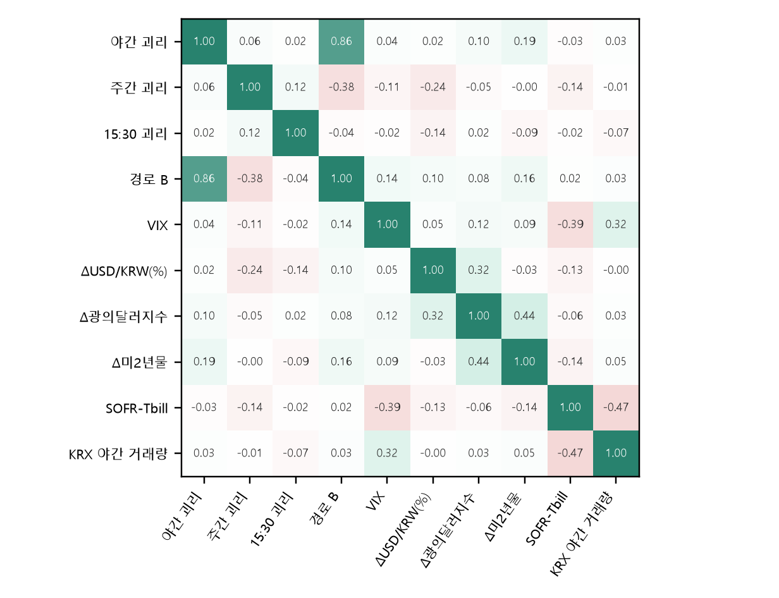
Data Universe
Controls, Control Currencies & Missing Data
통제변수는 괴리를 잰 시각에 이미 알려진 값만 씁니다. 처치 전 표본에서 경로 B는 세계 위험·달러 지표와 상관이 약해, 하루 안의 차분이 공통 충격을 대부분 걸러 냄을 보여 줍니다
통제변수와 대조군
괴리·통제변수 상관 히트맵¹⁾
변수 | 출처 | 쓰임
VIX | FRED VIXCLS, CBOE | 세계 위험회피, 스트레스(상위 10%)
광의 달러지수, 미 2년물 | FRED DTWEXBGS, DGS2 | 달러 강세·미국 금리 충격
외생 달러 조달 지표 | CP 3M − T-bill 3M, SOFR − T-bill | ② 대신 쓰는 주 통제
달러·원화 금리 | T-bill 4주·3M / CD·통안 91일 | 내재금리 (SOFR·KOFR은 강건성)
분기말·연말·3월 말 | 달력 | 은행 대차대조표 효과
대조 통화 NDF | DTCC (TWD·INR·IDR·PHP) | 거래활동 DiD, 순열 추론
대조 통화 역내 | 대만 CBC 종가·콜금리, BAP | 대조군 괴리 (선물환은 단말기)
아직 받지 못한 자료
단말기(Bloomberg·LSEG·인포맥스): 2024 처치, 통화 간 괴리 DiD, RQ2 분 단위
BigKinds 뉴스 NDF(유료·학술 협의): P_pre·P0 일별 근사 괴리
GDELT(IP 429 차단), 인니 JISDOR·인도 RBI 선물환(수동), 외국인 채권 자금·한은 외환거래 동향
경로 B는 야간 괴리와 0.86, 주간 괴리와 −0.38 → 변동의 대부분은 야간 쪽에서 옴
경로 B와 VIX·달러·금리 변화의 상관은 0.16 이하, 야간·주간 괴리끼리도 0.06
Sources: FRED, 뉴욕연은, CBOE, BIS, 대만 중앙은행, 필리핀 BAP, DTCC; 상관은 덱 작성 중 계산
Notes: 1) P1_late 서머타임 날, 결제 15일 이상, Spearman 순위상관, 경로 B 156일. 변화율·차분은 전 영업일 대비

Slide 22
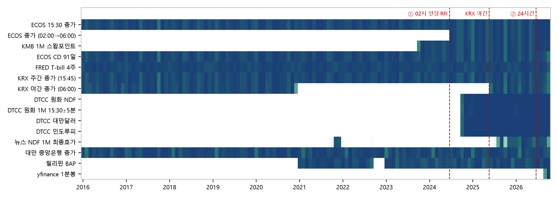
Data Universe
Coverage Map & Method Availability (E0)
같은 측정 방식으로 처치 전후를 모두 덮는 무료 자료는 2026 처치(P1_late 대 P2)뿐입니다. 2024 처치는 P0에 같은 시각 NDF가 없어 무료로는 같은 시각 비교를 할 수 없습니다
출처 × 월 커버리지 히트맵 (F01, 2016-01 ~ 2026-10)
측정 방법 | P_pre | P0 | P1_late (서머타임) | P2 (서머타임) | P1_late 대 P2
경로 B (주): KRX 야간 + 06:00 전 DTCC + 15:45 KRX 주간 + DTCC | 0 | 0 | 259 (179) | 63 (63) | 허용
dtcc_1530 (ECOS 15:30 + KMB) | 0 | 0 | 263 (180) | 69 (69) | 허용
news_approx (뉴스 NDF, 보조) | 0 | 0 | 189 (118) | 61 (61) | 허용(보조)
ecos_0600 (ECOS 종가, 02:00→06:00) | 0 | 0 | — | 70 | 불허
Sources: reports/figures/F01_coverage.png, reports/tables/T00_method_period.csv (src/eda/e0_coverage.py)
Notes: 색은 그달 평일 중 자료가 있는 날의 비율(진할수록 100%). T00은 입력이 모두 있는 날 수(괄호는 서머타임), 건수만 셈. P2의 KRX 날 수가 평일보다 적은 것은 한국 공휴일(현물은 열고 KRX는 쉼) 때문

Slide 23
Data Universe
Data Pipeline & Common Time Axis
원자료는 받은 그대로 두고, 모든 시각을 UTC로 저장한 뒤 하나의 함수로 KST·외환 거래일·세션·기간 표시를 붙였습니다. 서로 다른 시간대의 출처를 같은 거래일로 묶는 규칙이 가장 중요합니다
1 Collect
2 Raw
3 Clean
4 Processed
5 Features
6 EDA Gates
src/collect
data/raw · external
src/clean
data/processed
src/features
src/eda → reports
15개 수집기, 이어받기, manifest(url·시각·sha256·행 수)
받은 그대로 보관, 시각 UTC
출처별 정제, 단계마다 cleaning_log, 지운 행 별도 보관
dtcc_ndf · krx_usd · daily · news_ndf (parquet)
basis.py: krx_night · krx_day · dtcc_1530 · path_b
e0·e1·e2, 표·그림·판정 메모
공통 시간축 (src/clean/sessions.py)
자가 점검과 저장 규칙
열 | 정의
ts_kst | UTC 시각을 Asia/Seoul로 변환
fx_date | 뉴욕 17:00 ET에 날짜가 바뀌는 외환 거래일 = (ts → America/New_York + 7시간).date(). KST로 서머타임 06:00, 표준시 07:00에 바뀜 (P2 ECOS의 06:00–06:00 하루와 같음)
session | 주간 09:00–15:30 / A 15:30–02:00 / B 02:00–뉴욕 마감 / C 뉴욕 마감–09:00
period | P_pre · P0 · P1 · P1_late · P2 (config/events.yaml)
us_dst, kr_holiday | 미국 서머타임 여부, 한국 공휴일(P2는 공휴일에도 현물이 열려 표시만)
자가 점검(assert): 2026-10-30 05:59 KST → fx_date 10-29, 06:00 → 10-30. 2026-11-02 06:30 KST → 11-01 (표준시라 07:00이 경계)
단위 통일: 환율 원/달러, 스왑포인트 원(KMB '전' ÷ 100), 금리 연%, 괴리 bp
결측은 채우지 않음: ECOS·KMB·FRED는 날짜로 외부 조인, 빈 값은 그대로
뉴스: 본문을 저장하지 않고 URL·발행 시각·추출 수치만 (저작권)
롤링 보관 자료(DTCC 약 2년, yfinance 1분봉 30일, 네이버 1,099건)는 매일 수집
Sources: src/collect, src/clean (sessions.py, dtcc.py, krx.py, daily.py, news.py, cleanlog.py), src/features/basis.py, src/eda
Notes: 대용량 원본(DTCC·KRX)은 data/external에 저장. API 키는 .env(커밋 금지)

Slide 24
Data Universe
Cleaning Log: What Was Removed, Changed or Flagged
정제는 '지우는 것'과 '표시만 하는 것'을 구분했습니다. 확실한 오류만 지우고 판단이 필요한 행은 표시만 해서, 기준을 바꾼 강건성 점검을 언제든 다시 돌릴 수 있게 했습니다
DTCC 정제 단계 (18,139,133행 → 14,547,456건)
KRX · 뉴스 · 일별 패널
01 다른 상품 (EUR 교차·NDS·옵션)
제외
562,224
출처 | 처리 | 행 수
KRX | 스프레드 종목 제외 | 65,796
KRX | 무거래일 OHLC → 결측 | 77,347
KRX | 2014-12~2020 야간 표시 | 24,152
뉴스 | 최종호가 문장 없는 기사 제외 | 7,870
뉴스 | 날짜 문구 없음 → 직전 평일 추정 | 307
뉴스 | 같은 날 0.5원 넘게 다른 값 → 중앙값 | 32
daily | P2 ECOS 시·고·저 06:00 정의 표시 | 70
daily | 한국 공휴일(KRX 휴장) 표시 | 172
02 사후 이벤트 (종료·정정·압축 등)
제외
2,913,748
04 나중에 오류(EROR)로 취소된 체결
삭제
65,157
05 정정(CORR) 반영: 명목·가격·시각·만기
수정
74,096
06 시각·가격 해석 불가
삭제
1,334
07 2024-10-08 이전 체결의 지연 보고
삭제
49,214
08 1M/3M 만기 밖
표시
2,598,868
08 같은 초·가격·명목·만기 묶음
표시
2,026,640
08 이상가격
표시
338,757
08 패키지 거래
표시
270,045
08 명목 상한('+')
표시
54,628
판단을 미룬 것: 같은 초·가격 묶음(13.4%)은 프라임브로커 이중 보고인지 E1에서 판정 → 지우지 않음
지운 행은 data/processed/removed/에 사유와 함께 보관
08 기준환율에서 10% 넘게 벗어남
표시
11,073
08 비표준 만기
표시
4,757
Sources: reports/tables/cleaning_log.csv, data/processed/removed/
Notes: 표시 항목은 서로 겹칠 수 있음. 1M/3M 밖 = 만기 25–40일, 80–100일 밖. 이상가격 = 통화×만기×10분 중앙값에서 5×max(MAD, 4bp) 초과

Slide 25
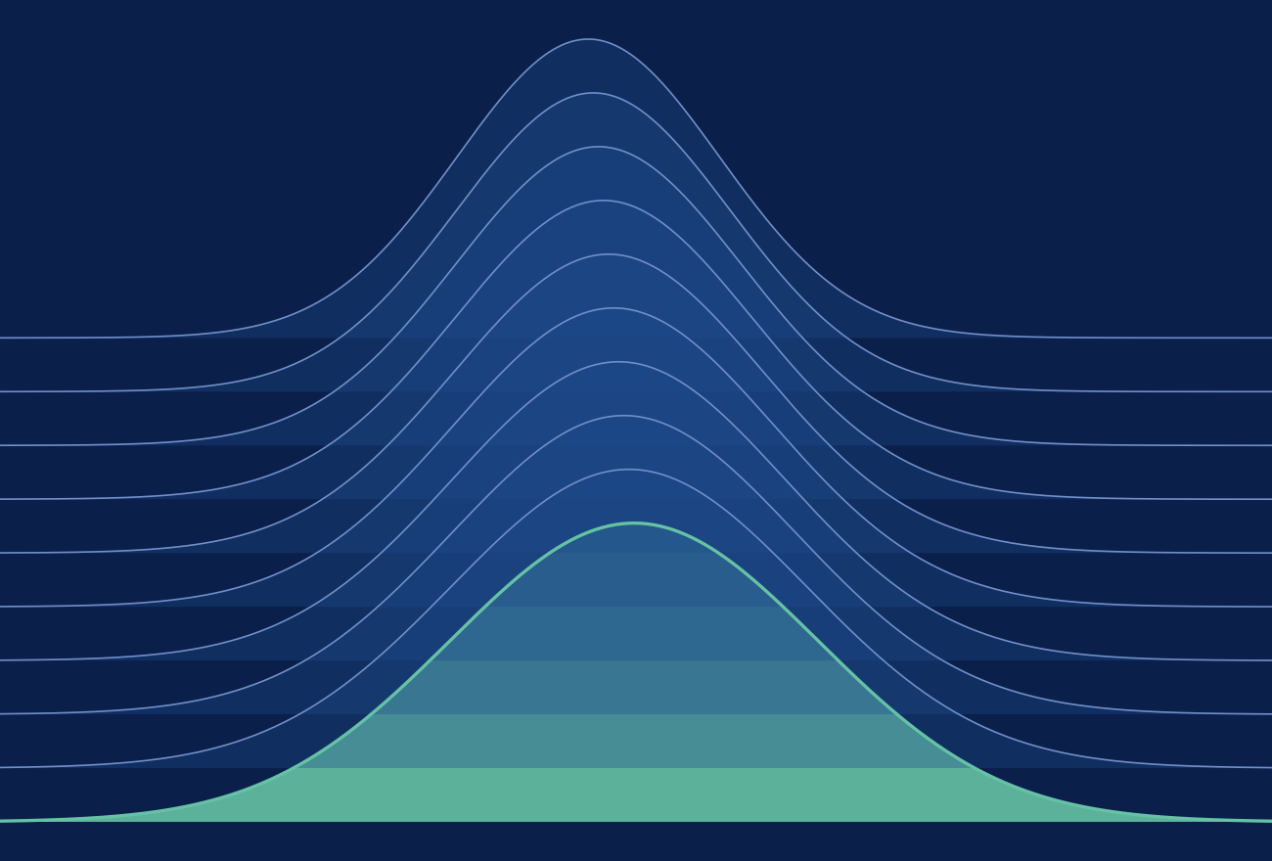
05
EDA Findings
Gate 구조 · Gate 1 측정 가능성 · Gate 2 잡음 하한과 측정 선택 · 검정력

Slide 26
EDA Findings
Gate-Based EDA Roadmap
EDA는 판단이 먼저 필요한 순서대로 관문(Gate)으로 묶었습니다. 관문마다 판정 메모를 남기고 다음 단계로 넘어가며, 지금은 Gate 2까지 끝내고 P2를 열기 전 단계에 있습니다
Phase 0
Gate 1
Gate 2
Gate 3
Gate 4
RQ2
사라지는 자료 확보
측정 가능성 (E0·E1)
괴리 정의 확정 (E2)
검정력·위약·구조변화 (E4)
대조군·통제
가격발견 사전 EDA
DTCC 백필·매일 수집, yfinance 누적, KRX 경로 확인
커버리지, 측정방식×기간 가용표, 체결 수, 만기, 날짜 규칙, 출처 대조
NDF 창, 잔존일수 하한, 만기 환산, 주간 쪽 도구, 잡음 하한
최소 검출 효과, 주 검정 통계량, 위약 시점, Bai–Perron
대조 통화 사전추세, 통제변수, WGBI 자금
세션 분산 비중, 강현주(2026) 재현, 사건 단위
완료
완료
완료 · v1 초안
다음
예정
예정
EDA가 본분석 전에 답하려는 여섯 가지
재현 명령
① 어떤 자료 조합에서 시차 잡음이 기대 괴리보다 작은가 → Gate 1·2 ✔
② 괴리를 어떤 정의·만기로 계산할 것인가 → Gate 2 ✔
③ 표본이 SETAR·이중차분을 감당할 검정력이 있는가 → Gate 3
④ 대조 통화가 조치 전 비슷하게 움직였고 자체 충격이 없었는가 → Gate 4
⑤ RQ2용 분 단위 자료의 잡음과 공백은 어느 정도인가 → RQ2
⑥ 우리 자료로 선행연구의 알려진 결과가 재현되는가 → T15
python -m src.clean.krx && python -m src.clean.daily
python -m src.clean.dtcc && python -m src.clean.news
python -m src.eda.e0_coverage && python -m src.eda.e1_checks
python -m src.eda.e2_noise
산출물: reports/tables(T00–T04, E1_*, E2_*), reports/figures(F01–F03), reports/gates(gate1·gate2)
Sources: docs/1_plan.md.md 6장, docs/3_eda_plan.md, reports/gates/gate1.md, gate2.md
Notes: Gate 1·2의 값 점검은 모두 fx_date ≤ 2026-07-03 자료. 예외는 KRX 야간 날짜 점검 하나(P2 ECOS 06:00 종가가 필요해 가격 수준만 비교, 괴리는 계산하지 않음)

Slide 27
EDA Findings
Gate 1 Verdicts: Coverage & Measurement Tools
Gate 1에서 가장 중요한 발견은 뉴욕 마감 전 30분 창의 NDF 체결이 너무 얇다는 것입니다. 그래서 창을 넓히되, 넓힐 때 생기는 시차 잡음과의 균형은 Gate 2에서 정했습니다
항목 | 판정 | 근거 (처치 전 자료)
주 측정 조합 | KRX 야간 종가 ↔ DTCC 1M 체결, 마감 전 창은 30분보다 넓힘 | 30분 창은 하루 체결 중앙값 7–11건, 20건 미만인 날이 72–80%
주 만기 | 1M = 만기까지 25–40일 | 원화 체결의 79.8%, 중앙값 34일. 20–45일로 넓혀도 82.9%
만기 일치 짝 | 기각 | 마감 전 30분에 KRX 결제일 ±2일 만기 체결이 0건인 날 64% → 일수 비례 환산
스왑포인트 출처 | KMB 1M 중간값 | 뉴스 속 서울외국환중개 1M 값과 186일 중 186일 일치 (차이 중앙값 0, 상관 0.998)
뉴스 NDF 기준 시각 | 뉴욕 16:30–17:00 ET (마감 값) | DTCC 30분 구간과 차이 중앙값 0.30원으로 가장 작음
KRX 야간 행의 날짜 | BAS_DD = D → D 06:00에 끝난 세션 | ECOS D−1 종가와 짝지으면 MAD 0.8원, 다른 짝은 5.6–6.7원
PB¹⁾ 중복 의심 | 지우지 않음, 중복 제거판은 강건성 | 겹치는 쌍의 76%는 PB 표시 없음, 81%는 같은 플랫폼 → 분할 체결 가능성
KRX 대리성 | 판정 보류 → E2²⁾ | KRX 주간 − ECOS 15:30을 30일 포인트로 바꾸면 KMB와 +0.33원(연율 약 27bp) 차이
단말기 필요 여부 | 주 가설에는 불필요 | 2024 처치, 통화 간 괴리 비교, RQ2에는 여전히 필요
Sources: reports/gates/gate1.md, reports/tables/E1_*.csv
Notes: 1) 프라임브로커 2) 15:30 현물과 15:45 선물의 15분 시차 때문에 일별 종가로는 가려지지 않음 → E2에서 KRX끼리 빼는 방식으로 해결

Slide 28
EDA Findings
E1 ① NDF Window Thinness & Maturity Profile
뉴욕 마감 전 30분 창은 하루 체결이 십여 건에 그쳐 가격 하나를 만들기에 부족합니다. 반면 만기는 25–40일에 80%가 몰려 있어 1M 하나로 주 만기를 정할 수 있습니다
마감 전 창 폭별 하루 체결 수
원화 NDF 만기까지 일수 분포 (0–100일)
창 | 30분 | 60분 | 90분 | 120분
체결 중앙값 | 9 | 29 | 62 | 89
5건 이상인 날 | 65% | 83% | 85% | 85%
다른 시각과 비교 (P1_late) | 하루 체결 중앙값 | 20건 미만인 날
15:30 ±5분 KST | 155 | 1.4%
15:45 ±5분 KST | 91 | 2.5%
뉴욕 마감 전 30분 | 11 | 72%
5% 분위 21일, 25% 33일, 중앙값 34일, 75% 35일, 95% 88일 (현물 결제일 + 1개월)
3M(80–100일)은 3.8%뿐 → 3M은 보조로만, 같은 시각 짝의 주 만기는 1M
Sources: reports/tables/E1_preclose_window_counts.csv, E1_krw_window_counts.csv, E1_krw_days_hist.csv
Notes: 원화 1M 체결 중 이상가격·패키지·가격 점검 실패 제외, P1_late. 85%에서 더 오르지 않는 것은 일요일 fx_date(월요일 아시아 개장 전 체결) 때문이며 평일만 보면 거의 100%

Slide 29
EDA Findings
E1 ② Cross-Source Validation Checks
출처끼리 대조해 날짜 규칙과 기준 시각을 데이터로 확인했습니다. 네 가지 점검 모두 측정 규칙을 결과와 무관하게, 자료 구조만으로 정할 수 있게 해 줬습니다
KRX 야간 행의 날짜: 어느 ECOS 종가와 맞나¹⁾
뉴스 NDF 최종호가는 몇 시 값인가²⁾
BAS_DD = D 야간 종가는 ECOS D−1 종가(D 06:00 마감)와 차이 MAD 0.8원 = 스왑포인트 수준
→ 'D 06:00에 끝난 세션'으로 확정 (v0에 기록)
최소: 16:30 ET (0.30원)
스왑포인트: KMB 중간값 대 서울외국환중개
프라임브로커 이중 보고인가
186 / 186일
0.998
0원
13.4%
76%
81%
같은 날 값 일치
일별 상관
차이 중앙값·MAD
같은 초·가격·명목·만기
로 겹치는 체결
2건 묶음 중
PB 표시 없음
같은 플랫폼
→ KMB 중간값 사용. 단, 같은 숫자라 고시 시각까지 확인되지는 않음, 호가 폭 1원(1M 연율 약 40bp)은 서울 쪽 주된 잡음
PB 이중 보고라면 '한쪽만 PB'가 대부분이어야 하는데 12%뿐 → 같은 주문의 분할 체결 가능성. 가격은 중앙값이라 영향 작음
Sources: reports/tables/E1_krx_night_date.csv, E1_news_time_match.csv, E1_swap_kmb_vs_smb.csv, E1_dup_pairs_pattern.csv
Notes: 1) P2 62일, 야간 종가와 ECOS 종가의 가격 수준만 비교(괴리 아님) 2) 처치 전 뉴스 243일 중 겹치는 날, DTCC 1M 체결을 KMB로 현물 환산한 30분 구간 중앙값과의 차이

Slide 30
EDA Findings
E2 ① Night Window, Roll Floor & Maturity Adjustment
06:00 직전 NDF 창은 60분에서 괴리 SD와 일간 변화 SD가 가장 작았습니다. 창을 넓히면 체결 수는 늘지만 자기상관이 커지는 평활 효과가 생기므로 60분으로 정했습니다
창 폭별 야간 괴리 흔들림¹⁾
KRX 결제까지 남은 일수별 잡음²⁾
NDF 만기를 KRX 만기에 맞추기³⁾
F_{adj} = rate + (D − d) × KMB 1M / 33
−0.049
−0.050
NDF 가격의 일수 기울기
(원/일, 실측)
KMB 1M ÷ 33
(원/일, 가정)
d = 체결의 만기까지 일수, D = KRX 결제까지 일수, 33 = 표준 1M 일수(현물 T+2 + 1개월)
두 기울기가 일치 → 체결마다 KRX 만기로 옮긴 뒤 중앙값을 NDF 가격으로 씀
이상가격 기준은 20bp 하한 유지: 넣든 빼든 야간 괴리 변화 중앙값 0bp, 95% 분위 1.4bp
창 | 30분 | 60분 | 90분 | 120분
체결 중앙값 | 17 | 47 | 120 | 173
자기상관 | 0.02 | 0.11 | 0.19 | 0.22
결정: 결제 15일 이상만 주 표본. 10–14일은 MAD 83bp로 15일 이상(48–61bp)보다 약 1.6배
다음 월물로 일찍 넘기는 방법은 기각: 야간 거래량 중앙값 823계약 (근월물 14,574)
결정: 60분 (SD 88bp, Δ SD 118bp 최소). 넓힐수록 자기상관 0.11 → 0.22
Sources: reports/tables/E2_night_window.csv, E2_roll_floor.csv, E2_maturity_slope.csv (src/eda/e2_noise.py)
Notes: 1) P1_late 전체 날(218일), 결제 15일 이상 2) 일별 괴리 MAD(bp), P1_late 서머타임 3) 15:30 ±5분 창 안에서 NDF 가격을 만기 일수에 회귀한 기울기의 중앙값

Slide 31
EDA Findings
E2 ② Noise Floor & Pre-Treatment Path B Distribution
주 계열인 경로 B는 처치 전 156일 동안 평균 +24bp로, 야간 괴리가 주간보다 일관되게 높았습니다. 24시간 전환으로 야간 통합이 개선되면 이 값이 0 쪽으로 가는 것이 가설입니다
잡음 하한 (T04)
경로 B (야간 − 주간 괴리) 분포, 처치 전³⁾
방법 | NDF 표준오차 | 역내 쪽 잡음 | 합¹⁾ | 괴리 robust SD | 신호/ 잡음²⁾
krx_night (06:00) | 6.5 | 2.6 | 7.0 | 75.8 | 10.8
krx_day (15:45) | 3.6 | 2.6 | 4.4 | 40.3 | 9.2
dtcc_1530 | 2.8 | 22.0 | 22.1 | 35.0 | 1.6
주의: 야간 괴리는 하루 자기상관이 거의 0이고(0.01–0.11) SD가 주간의 두 배 → 표에 안 잡히는 잡음(종가 신선도, 마감 직전 호가 튐)이 클 수 있음. 신호/잡음 10.8은 상한으로 읽고, E4에서 뉴스 NDF 종가와 비교해 따로 추정
경로 B의 주간 쪽: KRX 주간 대 ECOS+KMB
KRX 주간과 ECOS+KMB 사이에 −16.5bp의 일정한 차이 (E1의 +0.33원과 같은 현상) → KRX끼리 빼면 상쇄
경로 B SD: krx_day 쪽 94bp < dtcc_1530 쪽 109bp → 주간 쪽은 15:45 KRX로 확정
156일
+24bp
23bp
93.9bp
-118 ~ +177
표본
평균
중앙값
표준편차
5–95% 분위 (bp)
분위 (bp) | 5% | 25% | 50% | 75% | 95%
야간 (06:00) | -100.2 | -31.2 | 28.2 | 81.2 | 164
주간 (15:45) | -65.7 | -24.3 | 3.3 | 35.1 | 75.6
Sources: reports/tables/T04_noise_floor.csv, E2_instruments_pathB.csv, src/features/basis.py (end = 2026-07-03), 분포는 덱 작성 중 계산
Notes: 1) NDF 표준오차와 역내 쪽 잡음(KRX 틱 0.10/√12, KMB 호가 폭 절반/√3)의 합 2) 괴리의 robust SD ÷ 측정 잡음 3) P1_late 서머타임 날, 결제 15일 이상, 25bp 구간(양 끝은 묶음)

Slide 32
EDA Findings
Statistical Power: Fix the Test Statistic Before Unblinding
P2 서머타임 표본은 약 53일이라 평균 차이로는 약 40bp보다 작은 효과를 잡기 어렵습니다. 사전 평균이 24bp이므로 괴리가 완전히 사라져도 평균 검정으로는 놓칠 수 있어, 주 통계량을 P2를 열기 전에 정해야 합니다
단순 검정력 계산
주 검정 통계량 후보 (E4 결과를 보고 P2 개봉 전 확정)
SE = √( 94² / 156 + 94² / 53 ) ≈ 15bp
MDE ≈ 2.8 × SE ≈ 40bp
후보 | 강점 | 약점
평균 차이 E[Y|P2] − E[Y|P1_late] | 해석이 직관적, 가설(괴리 → 0)과 직접 대응 | MDE(약 40bp) > 사전 평균(24bp) → 완전 소멸도 놓칠 수 있음
분산 비 Var[Y|P2] / Var[Y|P1_late] | 효과가 '흔들림 축소'로 나타날 때 강함 (Funke et al., 2015) | 측정 잡음 변화에 민감 → KRX 야간 유동성 공변량 필수
절댓값 평균 차이 E|Y| | 수준과 흔들림을 함께 반영, 분포 가정이 약함 | 부호 정보 손실, 해석이 덜 직관적
입력 | 값
P1_late 표본 (서머타임, 결제 15일 이상) | 156일
P2 표본¹⁾ | 약 53일
경로 B SD (두 기간 같다고 가정²⁾) | 94bp
양측 5%, 검정력 80%³⁾ | z = 1.96 + 0.84
결정 순서: E4에서 처치 전 자료로 각 통계량의 MDE를 블록 부트스트랩으로 계산 → analysis_decisions.md v1 확정 커밋 → P2 개봉
함께 정할 것: 블록 길이·HAC 대역폭, 스트레스 정의(VIX 상위 10%, 원화 약세 상위 10%: P1_late 기준과 전 기간 기준)
효과가 검출되지 않으면 '있다면 최대 몇 bp 이하'라는 상한을 보고
Sources: reports/gates/gate2.md, analysis_decisions.md v1 초안
Notes: 1) P2 서머타임 63일 중 결제 15일 이상 예상치 2) 두 표본의 SD를 같다고 둔 단순 계산, 자기상관 무시 3) (1.96 + 0.84) × SE. 정식 계산은 E4에서 블록 부트스트랩으로

Slide 33
06
Analysis Plan
두 개혁의 검증 설계 · 주 검정 · 확장 분석 · 기대 결과 · 일정

Slide 34
Analysis Plan
Testing the Market Response to the Two Reforms
두 개혁은 서울에 서로 다른 시간대를 열었으므로, 각 개혁의 효과는 그 개혁이 새로 연 시간대의 괴리와 가격 반응에서 찾습니다. 2026 개혁은 무료 자료로 바로 검정하고, 2024 개혁은 단말기 자료가 있어야 같은 시각 비교가 됩니다
개혁 ① 2024-07-01 · 09:00–02:00 연장 + RFI 참여
개혁 ② 2026-07-06 · 평일 24시간
새로 열린 시간대
구간A 15:30–02:00 (미국 지표 21:30/22:30 포함)
구간B·C 02:00–09:00 (FOMC 03:00/04:00, 뉴욕 마감 06:00 포함)
비교 기간
P0 (2022-07~2024-06) 대 P1²⁾
P1_late (2025-06-09~2026-07-03) 대 P2 (2026-07-06~2026-10-09), 서머타임끼리
주 측정
단말기 분봉으로 만든 같은 시각 스냅샷, 무료는 뉴스 근사(시차 짝)뿐
KRX 야간 06:00 ↔ DTCC 60분 − KRX 주간 15:45 ↔ DTCC ±5분
식별
경로 A(통화 간 DiD), 경로 B(구간A − 주간), 경로 C(미국 지표 밤)
경로 B 삼중차분(주 가설), 경로 C(FOMC 밤, KRX 야간 종가)
기대 반응¹⁾
구간A 괴리·개장 갭 축소, 미국 지표 밤 서울 선반영(H2a·H2d)
06:00 괴리 → 0, 야간 복원 가속(H1c), 02–09시 NDF 거래 비중 감소, 구간B는 NDF 우위 잔존(H2b)
표본 (무료)
같은 시각 비교 불가 (P0에 DTCC 없음)
P1_late 179일 대 P2 63일 (서머타임)
현재 상태
단말기 확보 대기, 뉴스 근사는 '근사'로만 표기
정의 확정(v1 초안), P2 괴리는 블라인드
Sources: docs/1_plan.md.md 0.3–0.5절, 6.7절, analysis_decisions.md
Notes: 1) 연구계획서 H1a~H2d 2) P_pre(2016-01~2022-06)는 정의 고정·위약·검정력용 3) 2024-12-03 비상계엄(22시대, 구간A)은 단일 사례 분석

Slide 35
Analysis Plan
Main Test: Path B Triple Difference
주 검정은 하루 안의 차이(06:00 괴리 − 15:45 괴리)를 P1_late와 P2 사이에서 비교하는 것입니다. 표본·정의·추론 방법을 모두 미리 정하고, 측정 도구의 변화는 공변량으로 통제합니다
1 표본 고정
2 일별 계열
3 주 검정
4 추론
5 보고
P1_late 서머타임: 2025-06-09~10-31, 2026-03-09~07-03
P2: 2026-07-06~10-09¹⁾
KRX 결제 15일 이상
Y = 야간 괴리(KRX 06:00 ↔ DTCC 60분) − 주간 괴리(KRX 15:45 ↔ DTCC ±5분), 1M·KMB 만기 환산
평균 / 분산 비 / 절댓값 평균 중 E4에서 사전 확정한 하나
Newey–West HAC, 블록 부트스트랩, P1_late 안 가짜 시행일 순열 분포
효과 크기와 신뢰구간, MDE, 효과 없음이면 상한
회귀 형태 (평균 검정의 경우)
강건성 점검 (보조, 다중검정 보정)
Y_{t} = α + β · P2_{t} + γ′X_{t} + ε_{t}
바꾸는 것 | 대안
주간 쪽 도구 | dtcc_1530 (ECOS 15:30 + KMB 1M)
만기 | 3M (DTCC, 80–100일)
표본 | 표준시 P2(2026-11~, 보조), 예고 구간 제외
체결 처리 | 중복 의심 묶음당 1건, 이상가격 포함
NDF 쪽 자료 | news_approx (뉴스 NDF 최종호가)
통제 | ② 포함 사양, WGBI 외국인 채권 자금
β < 0이면 24시간 전환이 야간 괴리를 주간 수준 쪽으로 줄였다는 뜻 (사전 평균 +24bp)
X: KRX 야간 거래량·고저폭(측정 도구 변화), VIX²⁾, 외생 달러 조달 지표, 분기말 더미
HAC 표준오차 + 블록 부트스트랩, 순열 p값을 함께 보고
Sources: analysis_decisions.md v0·v1, src/features/basis.py, docs/1_plan.md.md 6.0·6.4절
Notes: 1) 2026-10-10 06:00 KST에 끝난 세션까지(자료 컷오프 2026-10-10). 이후 자료는 새 버전으로 기록해야 추가 가능 2) 같은 날 미국 마감값만 06:00 괴리에 사용(정보 시점)

Slide 36
Analysis Plan
Extended Analyses: RQ1 Dynamics, RQ2 & Auxiliary Tests
주 검정 외에 괴리의 동학(무차익 범위와 복원 속도), 가격발견, NDF 거래활동의 시간대 이동을 보조 분석으로 봅니다. 각 분석은 쓸 수 있는 자료와 측정 방식이 같은 기간끼리만 비교합니다
RQ1 동학: SETAR
위약·구조변화
NDF 거래활동 이동
RQ2 가격발견
H1b · H1c
견고성
보조 가설
H2a–H2d
Δb(t) = ρ_in·b(t−1), |b(t−1)| ≤ γ일 때 / ρ_out·b(t−1), 범위 밖일 때
선형성 검정 먼저¹⁾: 범위가 확인된 기간만 폭 비교, 아니면 반감기만
임계값 격자: |괴리|의 60–95% 분위, 비대칭 상·하단
측정오차가 반감기를 줄이는 정도를 같은 기간 두 방식으로 측정
가짜 시행일 수십 개로 '유의한 변화'의 우연 빈도 → 실제 결과는 이 분포 위에서 순위로
위약은 측정 방식별로 따로 (KRX 야간은 P1_late 안)
Bai–Perron 단절점이 제도 시행일 근처인지, 다른 충격(2020-03, 2024-12-03, 2025-04 관세) 근처인지
24시간 전환 뒤 02:00–09:00 KST 원화 NDF 체결 비중(건수·명목)이 주간 대비 줄었는가
대만달러·루피 등 4개 통화(현지 시각 기준)와 통화 간 이중차분
사전기간 2024-10~2026-07 (약 21개월), 중복 제거판과 원판 모두 보고
세션별 분산 비중²⁾, 강현주(2026) 개장 갭 52.6% 감소(기계적 36.8%) 재현
사건 단위: 미국 지표·FOMC 밤에 밤사이 NDF 변화 중 서울(KRX 야간)에 이미 반영된 몫
분 단위 ILS(Putniņš, 2013)·IS·CS, 리드–래그³⁾, 같은 만기끼리
무료: KRX 야간 (P1_late 대 P2)
무료
무료: DTCC 5개 통화
일별 무료, 분 단위는 단말기
공통 원칙: 통제변수는 괴리를 잰 시각에 알려진 값만, 스트레스 정의는 결과 전에 확정, 같은 측정 방식·같은 서머타임 표본끼리 비교
Sources: docs/1_plan.md.md 6.4–6.8절, docs/2_data_overview.md 4.2절, 연구계획서 4장
Notes: 1) Hansen (1996) 부트스트랩, 범위 밖 관측이 30개 미만이면 일별 SETAR는 예비 결과로 표기 2) ECOS 시가·15:30·02:00 종가, P2는 정의가 바뀌어 섞지 않음 3) Hayashi–Yoshida 공분산, 시그니처 플롯으로 표본 간격 선택

Slide 37
Analysis Plan
Expected Outcomes, Implications & Limitations
결과가 어느 칸에 떨어지는지에 따라 다음 정책 과제가 달라집니다. 효과가 검출되지 않더라도, 최소 검출 효과로 효과의 상한을 남기는 것 자체가 짧은 P2 표본에서의 정책 평가 정보가 됩니다
결과 시나리오와 시사점
한계와 대응
경로 B 결과 | 해석 | 정책 시사점
β < 0, 유의 | 24시간 전환으로 야간 헤지 공백이 메워져 야간 괴리가 주간 수준으로 수렴 | 역내 시장 통합 진전의 첫 증거. RQ2로 주도권 이동까지 확인
β ≈ 0, MDE 작음 | 효과가 있더라도 작음 (상한 보고) | 시간 연장만으로는 부족, 참여자 구성(RFI 거래량)·포지션 한도가 과제
검정력 부족 | MDE가 기대 효과보다 큼 | 표본 연장(새 버전으로 기록), 분산·꼬리 지표 중심 해석
β > 0 | 야간 괴리 확대: 얇은 야간 역내 유동성, 측정 도구 변화 의심 | KRX 야간 유동성 공변량·신선도 점검 우선
1
짧은 P2 표본
서머타임 63일 → MDE 약 40bp. 주 통계량 사전 확정, 상한 보고
2
무료 자료의 범위
2024 처치·통화 간 DiD·RQ2 분 단위는 단말기 필요
3
DTCC 대표성¹⁾
미국 보고 대상만. 뉴스 NDF·단말기로 교차 확인
4
KRX 야간 종가 신선도
마지막 체결 시각 없음 → 거래량 공변량, 뉴스 NDF로 잡음 추정
5
동시 정책·충격
WGBI 편입, 국민연금 스와프, 관세 충격 → 더미·구간 제외
2×2 결합: 괴리는 줄었는데 주도권이 그대로면 시간 연장보다 참여자 구성이, 서울이 먼저 반응하는데 괴리가 남으면 차익거래 한도가 과제
6
효과의 해석 범위
P1_late 대 P2는 KRX 야간 개장 뒤 추가 효과 = 전체 효과의 하한
Sources: 연구계획서 표 1-1, docs/1_plan.md.md 0.5절, 이승호·김경훈 (2023)
Notes: 1) 미국 보고 대상 거래만 담겨 전체 NDF 시장을 대표하지 않을 수 있음

Slide 38
Analysis Plan
Roadmap & Next Steps
가장 먼저 할 일은 P2를 열기 전에 주 검정 통계량과 추론 방법을 확정해 analysis_decisions.md v1을 커밋하는 것입니다. 그 뒤 주 검정, 보조 분석, 단말기 자료 순으로 확장합니다
지금
다음
이어서
확보 후
E4 · Gate 3 (P2 개봉 전)
주 검정 (P2 개봉)
Gate 3·4 보조 분석
단말기 자료 확장
주 검정 통계량 확정 (평균 / 분산 비 / 절댓값)
블록 길이·HAC 대역폭, 스트레스 정의
뉴스 NDF로 야간 측정 잡음 별도 추정
analysis_decisions.md v1 확정 커밋
경로 B 평균·분산 비교, HAC·부트스트랩·순열
측정 도구 변화 점검 (E5: 야간 거래량·고저폭)
강건성 묶음, 다중검정 보정
결과를 2×2 표 위에 정리
SETAR 선형성·반감기, 위약 시점, Bai–Perron
NDF 거래활동 통화 간 DiD (DTCC 5개 통화)
세션 분산·강현주(2026) 재현, 사건 단위 비교
WGBI 외국인 채권 자금 수집·통제
2024 처치 같은 시각 스냅샷 (구간A)
통화 간 괴리 이중차분 (경로 A), 사전추세 민감도
RQ2 분 단위 ILS·IS·CS (코드는 DTCC·yfinance로 선개발)
BigKinds 뉴스 NDF로 P_pre·P0 근사
자료 확보 요청과 열린 확인 사항
항목 | 내용 | 영향
학교 단말기 | Bloomberg·LSEG·인포맥스 이용 경로, 분 단위 이력 보관 기간, NDF 1W–3M 곡선, 대조 통화 역내 선물환 | 2024 처치, 경로 A, RQ2
표준시 경계 | 2026-11 이후 P2 서머타임 외 기간의 06:00/07:00 경계를 DTCC 대조로 확인 | 표준시 보조 분석
뉴스·대조국 자료 | BigKinds 학술 협의, GDELT 다른 네트워크에서 재시도, 인니 JISDOR·인도 RBI 수동 수집 | H2d, 대조군 역내 가격
Sources: reports/gates/gate2.md 'E2로 넘길 결정', docs/1_plan.md.md 7장, docs/2_data_overview.md 4.5절
Notes: 롤링 보관 자료는 매일 수집을 계속함(DTCC 약 2년, yfinance 1분봉 30일, 네이버 검색어당 1,099건)

Slide 39
Appendix
Glossary
본문에 쓴 용어와 기간 표기를 정리했습니다
용어 | 뜻
NDF | Non-Deliverable Forward. 원화를 주고받지 않고 약정환율과 기준환율의 차이만 달러로 정산하는 선물환
매매기준율 (MAR) | 서울 09:00–15:30 거래량 가중평균. NDF 정산 기준가 (P2에도 유지)
스왑포인트 | 선물환 − 현물. KMB는 '전' 단위(÷100 = 원). 원화 금리 < 달러 금리면 음수
괴리 ① / ② | ① NDF 내재금리 − 서울 스왑 내재금리 (분석 대상), ② 서울 스왑 내재금리 − 원화 단기금리 (달러 조달)
fx_date | 뉴욕 17:00 ET에 날짜가 바뀌는 외환 거래일 (KST 06:00/07:00)
구간 A / B / C | 15:30–02:00 / 02:00–뉴욕 마감 / 뉴욕 마감–09:00 (KST)
RFI | Registered Foreign Institution, 서울 시장에 직접 참여하는 등록 해외 금융기관 (2024-07~)
WGBI | FTSE 세계국채지수. 편입 자금과 헤지 수요가 스왑포인트를 움직일 수 있음
용어 | 뜻
P_pre / P0 | 2016-01-04~2022-06-30 (정의 고정·위약) / 2022-07-01~2024-06-28
P1 / P1_late | 2024-07-01~2026-07-03 / 그중 KRX 야간 개장 뒤 2025-06-09~
P2 | 2026-07-06~ (주 표본 2026-10-09까지, 지금은 서머타임뿐)
경로 A / B / C | 통화 간 이중차분 / 원화 내부 시간대 삼중차분 / 사건 단위 비교
SETAR | 임계값 자기회귀. 무차익 범위(γ) 안팎에서 복원 속도가 다른 모형
ILS · IS · CS | 정보선도지분 · 정보공헌도(Hasbrouck, 1995) · 요소공헌도(Gonzalo & Granger, 1995)
MDE | 최소 검출 효과. 주어진 표본·검정력으로 잡을 수 있는 가장 작은 효과
HAC | 이분산·자기상관에 강건한 표준오차 (Newey–West)
Sources: docs/1_plan.md.md, docs/2_data_overview.md, analysis_decisions.md

Slide 40
Appendix
References
연구계획서 7장과 계획서 개정에서 새로 인용한 문헌입니다. 서지는 원문으로 다시 확인한 뒤 최종본에 옮깁니다
RQ1 · RQ2 선행연구
RQ2 · 방법론
Baba, N., & Shim, I. (2010). Policy responses to dislocations in the FX swap market: The experience of Korea. BIS Quarterly Review, June.
Du, W., Tepper, A., & Verdelhan, A. (2018). Deviations from covered interest rate parity. Journal of Finance, 73(3), 915–957.
Funke, M., Shu, C., Cheng, X., & Eraslan, S. (2015). Assessing the CNH–CNY pricing differential. JIMF, 59, 245–262.
Hutchison, M., Pasricha, G. K., & Singh, N. (2012). Effectiveness of capital controls in India: Evidence from the offshore NDF market. IMF Economic Review, 60(3).
IMF (2024). Foreign exchange intervention under the integrated policy framework: The case of India. IMF WP 2024/236.
Ma, G., Ho, C., & McCauley, R. N. (2004). The markets for non-deliverable forwards in Asian currencies. BIS Quarterly Review, June, 81–94.
McCauley, R. N., Shu, C., & Ma, G. (2014). Non-deliverable forwards: 2013 and beyond. BIS Quarterly Review, March, 75–88.
강현주 (2026). 외환시장 거래시간 연장이 환율 변동성에 미친 영향. 자본시장연구원 이슈보고서 26-11.
이승호·김경훈 (2023). 역내·외 원화외환시장의 구조적 특징과 개방 확대에 따른 영향 분석. 자본시장연구원 연구보고서 23-07.
Behera, H., Ranjan, R., & Chinoy, S. (2022). Does offshore NDF market influence onshore forex market? Journal of Futures Markets, 42(6).
Ding, D. K., Tse, Y., & Williams, M. R. (2014). The price discovery puzzle in offshore yuan trading. Journal of Futures Markets, 34(2).
Goyal, R., Jain, R., & Tewari, S. (2013). Non deliverable forward and onshore Indian rupee market. RBI WP (DEPR) 11/2013.
Patel, N., & Xia, D. (2019). Offshore markets drive trading of emerging market currencies. BIS Quarterly Review, December.
Schmittmann, J. M., & Chua, H. T. (2020). Offshore currency markets: NDFs in Asia. IMF WP 20/179.
빈기범·이상민·이원섭 (2016). 역내외 현물환, 선물환 및 NDF 거래에 의한 원화 가치 가격발견에 관한 연구. 선물연구, 24(2).
Gonzalo, J., & Granger, C. (1995). Estimation of common long-memory components in cointegrated systems. JBES, 13(1).
Putniņš, T. J. (2013). What do price discovery metrics really measure? Journal of Empirical Finance, 23, 68–83.
Roth, J., Sant'Anna, P. H. C., Bilinski, A., & Poe, J. (2023). What's trending in difference-in-differences? Journal of Econometrics, 235(2).
Abadie, Diamond & Hainmueller (2010), JASA · Bai & Perron (1998), Econometrica · Barclay & Hendershott (2003), RFS
Conley & Taber (2011), REStat · Hansen (1996), Econometrica · Hasbrouck (1995), JF · Hayashi & Yoshida (2005), Bernoulli
Rambachan, A., & Roth, J. (2023). A more credible approach to parallel trends. Review of Economic Studies, 90(5).
Sources: 연구계획서(금인실_선행연구.docx) 7장, docs/1_plan.md.md '출처'

